Slide 1
ZAMENICE

Slide 2
Lične zamenice
sum
es
est
sumus
estis
sunt
Sg. 1. Ego
2. Tu
3. Is, ea, id
Pl. 1. Nos
2. Vos
3. Ei (ii), eae, ea

Slide 3
Lične zamenice
Ego Tu Is, ea, id
mei tui e i u s
mihi tibi e i
me te eum, eam, id
- tu! -
me te eo, ea, eo
a me abs te ab eo, ea, eo
mecum tecum cum eo, ea, eo
Nos Vos Ei (ii), eae, ea
nostri vestri eorum, earum
(nostrum) (vestrum)
nobis vobis e i s ( i i s )
nos vos eos, eas, ea
vos! -
nobis vobis e i s ( i i s )
a nobis a vobis ab eis (iis)
nobiscum vobiscum cum eis (iis)

Slide 4
Lična povratna zamenica
Sg. N. -
G. sebe / se
D. sebi / si
Ak. sebe / se
Vok. -
Lok. (o) sebi
Inst. sobom
Sg. N. -
G. sui
D. sibi
Ak. se
Vok. -
Ab. se
de se
secum

Slide 5
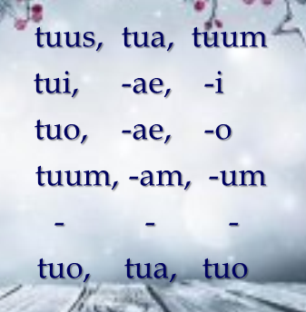
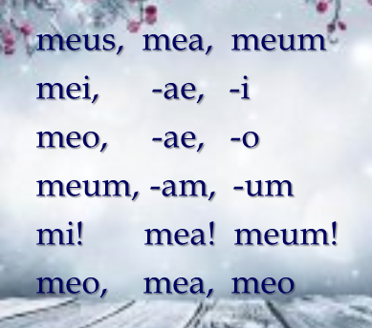
Prisvojne zamenice
eius = njegov, -a, -o; njegovog, -e ...;
njegovi, -e; njegovih ...
njen, -a, -o; njenog, -e ...;
njeni, -e; njenih ...

Slide 6
Prisvojne zamenice
noster, nostra, nostrum
nostri, -ae, -i
nostro, -ae, -o
... ... ...
vester, vestra, vestrum
vestri, -ae, -i
vestro, -ae, -o
... ... ...
eorum, earum = njihov, -a, -o;
njihovog, njihove ...;
njihovi, -e, -a;
njihovih ...

Slide 7
Prisvojne zamenice
meus, mea, meum tuus, tua, tuum e i u s
mei, -ae, -i tui, -ae, -i -
meo, -ae, -o tuo, -ae, -o -
meum, -am, -um tuum, -am, -um -
mi! mea! meum! - - - -
meo, mea, meo tuo, tua, tuo
... ... ... ... ... ...

Slide 8
Prisvojne zamenice
noster, nostra, nostrum vester, vestra, vestrum eorum, earum
nostri, -ae, -i vestri, -ae, -i -
nostro, -ae, -o vestro, -ae, -o -
nostrum, -am, -um vestrum, -am, -um -
noster, -a, -um - -
nostro, -a, -o vestro, vestra, -o -
nostri, -ae, -a vestri, -ae, -a -
nostrorum, -arum, -orum vestrorum, -arum, -orum -
n o s t r i s v e s t r i s -
... ... ... ... ... ... -

Slide 9
Prisvojno povratna zamenica
svoj, svoja, svoje
suus, sua, suum
(Ja) volim svoju otadžbinu.
(Ti) voliš svoju otadžbinu.
(On, ona) voli svoju otadžbinu.
(Mi) volimo svoju otadžbinu.
(Vi) volite svoju otadžbinu.
(Oni, one) vole svoju otadžbinu.
(Ego) meam patriam amo.
(Tu) tuam patriam amas.
(Is, ea, id) SUAM patriam amat.
(Nos) nostram patriam amamus.
(Vos) vestram patriam amatis.
(Ei, eae) SUAM patriam amant.

Slide 10
Povratne zamenice
Povratne zamenice se u latinskom jeziku upotrebljavaju samo u 3. l. Sg. i Pl., a u ostalim licima se koriste obična lična i obična prisvojna zamenica
Ako kažemo: Is/Ea eius patriam amat - ili:
Ei/Eae eorum patriam amant - odnosno:
Ei/Eae earum patriam amant - značiće:
On/ona voli njegovu (njenu), tj. nečiju tuđu otadžbinu - i:
Oni/one vole njihovu, tj. nekih drugih lica otadžbinu.

Slide 11
Upitne zamenice
Imenički oblik
quis quid
c u i u s c u i
quem quid
q u o
ko, šta?
koga, čega, čiji?
kome, čemu?
koga, šta?
o kome, o čemu?
cuius est liber? = čija je knjiga?
quocum narras? = s kim pričaš?

Slide 12
Upitne zamenice
Pridevski oblik
Sg. qui quae quod c u i u s
c u i
quem quam quod
-
quo qua quo

Slide 13
Upitne zamenice
Pridevski oblik
Pl. qui quae quae
quorum quarum quorum q u i b u s
quos quas quae
-
q u i b u s

Slide 14
Odnosna zamenica
* poklapa se s upitnom zamenicom pridevskog oblika:
Pridevski oblik
Sg. qui quae quod c u i u s
c u i
quem quam quod
-
quo qua quo
Pl. qui quae quae
quorum quarum quorum q u i b u s
quos quas quae
-
q u i b u s
onaj (čovek) koji, ona (žena) koja, ono (dete) koje
oni (ljudi) koji, one (žene) koje, ona (deca) koja

Slide 15
Primeri za upitne i odnosne zamenice
Ko je bio tamo? Quis erat ibi?
Koji je dečak bio sa tobom? Qui puer tecum erat?
Koja devojčica će biti tamo? Quae puella ibi erit?
Koji su ljudi bili tamo? Kakvi su ljudi bili tamo? Qui homines ibi erant?
Koje žene su tamo? Kakve žene su tamo? Quae feminae sunt ibi?
Koga voliš? Quem amas?
Kog dečaka voliš? Quem puerum amas?
Koju devojčicu voliš? Quam puellam amas?
O kome pričaš? De quo narras?
O kom dečaku pričaš? De quo puero narras?
O kojoj devojčici pričaš? De qua puella narras?
Koji dečaci će biti sa nama? Qui pueri nobiscum erunt?
Koje devojčice su bile sa vama? Quae puellae vobiscum erant?
Kome pričaš? Cui narras? Kom dečaku pričaš? Cui puero narras?
Kojim dečacima pričaš? Quibus pueris narras?
Kojim ženama pričaš? Quibus feminis narras?
Sa kim sediš? Quocum sedes?
O kome pričaš? O čemu pričaš? De quo narras?

Slide 16
Odrične zamenice
Imenički oblik
niko, ništa
nikoga, ničega
nikome, ničemu
nikoga ništa
ni o kome ni o čemu
ni sa kim ničim
nemo nihil
nullius nullius rei
nemini nulli rei
neminem nihil
nullo nulla re

Slide 17
Neodređene zamenice
Imenički oblik
neko, nešto
aliquis aliquid
alicuius alicuius rei
alicui alicui rei
aliquem aliquam
aliquo aliqua re

